Slide 1

INFORMÁTICA,
PROGRAMACIÓN
Y SOPORTE TÉCNICO.

Slide 2

INFORMÁTICA
De esta forma, la informática se refiere al procesamiento automático de información mediante
dispositivos electrónicos y sistemas computacionales. Los sistemas informáticos deben contar con la capacidad
de cumplir tres tareas básicas: entrada (captación de la información), procesamiento y salida (transmisión
de los resultados). El conjunto de estas tres tareas se conoce como algoritmo.
La informática reúne a muchas de las técnicas que el hombre ha desarrollado con
el objetivo de potenciar sus capacidades de pensamiento, memoria y comunicación.
Su área de aplicación no tiene límites: la informática se utiliza en la gestión de negocios,
en el almacenamiento de información, en el control de procesos, en las comunicaciones,
en los transportes, en la medicina y en muchos otros sectores.

Slide 3
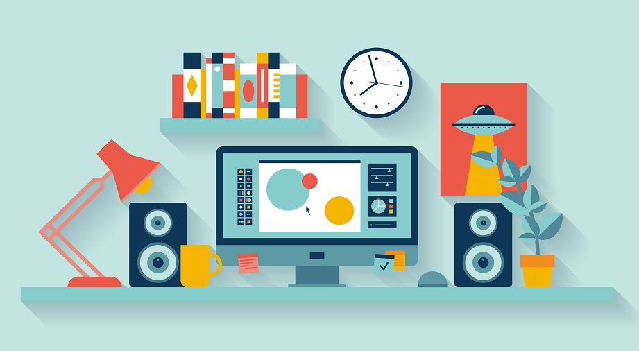
Informática es el tratamiento automático de la información. Como tal, la informática designa a un conjunto de conocimientos teóricos y prácticos, relativos al ámbito de la ciencia y de la tecnología, que se combinan para posibilitar el tratamiento racional y automático de la información mediante sistemas informáticos o computadoras.

Slide 4
Utilidad de la informática
La informática nos posibilita el manejo rápido y eficiente de enormes volúmenes de datos y es clave en el desarrollo de las tecnologías de la comunicación y el internet.
Su grado de utilidad es tal que hoy día no hay prácticamente actividad humana o disciplina del conocimiento que no se sirva de ella.
Asimismo, la informática posee dos importantes áreas de desarrollo que son el software (programas informáticos) y el hardware (parte física del sistema informático).
El área de estudio del software es la más desarrollada y amplia en la informática, en especial, por la necesidad de crear programas que realicen una serie de tareas específicas en cada área de aplicación en función de mejorar la sistematización, calidad y optimización de datos y de la productividad de trabajo.
La informática se encuentra en los ámbitos empresarial, industrial, comercial, educativo, así como en la medicina, los transportes o los videojuegos. Su potencial, en este sentido, es ilimitado.

Slide 5
En informática, la programación es el uso de lenguajes informáticos para imprimir en un sistema computacional funciones y procesos deseados. La programación de una computadora es la forma de indicar a la computadora qué es lo que tiene que hacer. Un lenguaje de programación es, en la ciencia de la computación, la herramienta para automatizar informaciones y acciones a través de una computadora. Los lenguajes de programación más conocidos son: Basic (1964), C++ (1983), Phyton (1991), Java (1995), C# (2000), entre otros. La programación es una de las etapas para el desarrollo de un programa o software. La programación especifica la estructura y el comportamiento de un programa verificando si está funcionando adecuadamente o no. La programación incluye la especificación del algoritmo definida como la secuencia de pasos y operaciones que el programa debe realizar para resolver un problema. Para que el algoritmo funcione, el programa debe estar implementado en un lenguaje compatible y correcto.
LA PROGRAMACIÓN

Slide 6
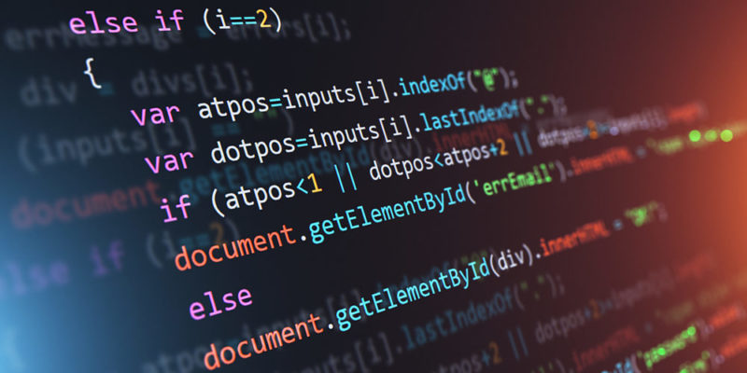
PROGRAMACIÓN

Slide 7
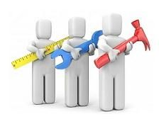
SOPORTE TÉCNICO
Por lo general, las empresas de informática cuentan con soporte técnico a disposición de sus usuarios. La atención se brinda por teléfono, a través de Internet o, en algunos casos, mediante visitas del personal al domicilio del cliente. El soporte técnico puede contribuir a resolver a distancia un error de programación en un software o una instalación defectuosa de un hardware, por citar dos posibilidades.

Slide 8
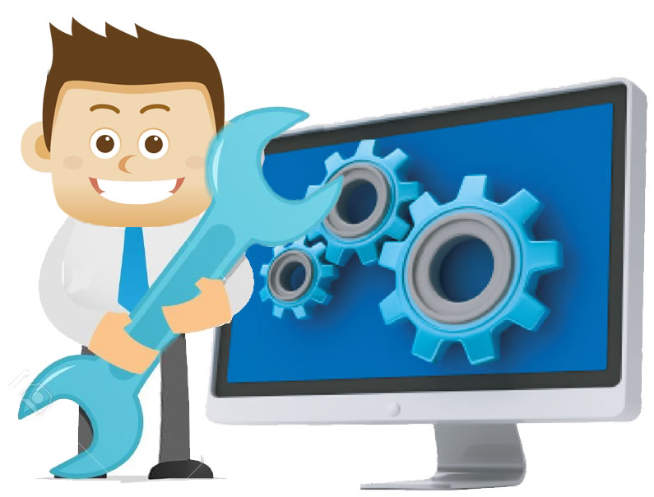
Usualmente, el técnico de soporte solo se ocupa de problemas de "nivel 1". Esto significa que anota el nombre de la persona que llama y el problema que tiene. Luego, ingresa estos datos en la base de datos para consultas. Con la ayuda de una base de conocimientos en la que aparecen las preguntas y respuestas más frecuentes, realiza un diagnóstico y trata de encontrar una solución dentro de un plazo estipulado por el empleador. Si el técnico tarda demasiado en resolver el inconveniente o no posee la habilidad necesaria para asistir, el problema se envía a un experto cuyo trabajo es resolver problemas de "nivel 2".
Qué habilidades debe tener el técnico de soporte
De la misma manera que un técnico de mantenimiento, un técnico de soporte debe poseer habilidades técnicas reales (tanto en hardware como en software) y la capacidad de saber escuchar a los usuarios y actuar como mediador. El soporte técnico debe ser metódico y analítico y debe saber juzgar qué preguntas hacer al usuario. Asimismo, debe saber percibir el nivel de conocimiento informático del usuario para saber usar mucho o poco vocabulario técnico.

